Slide 1
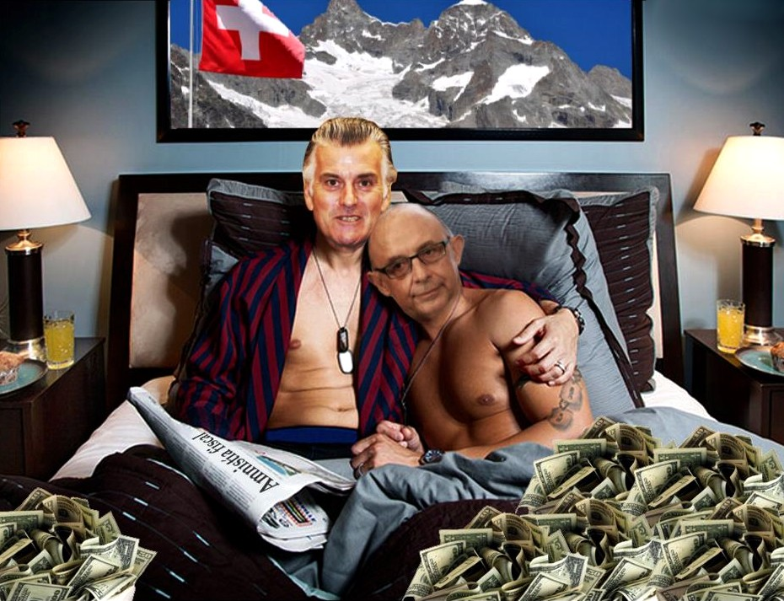
PRODUCCIONES EL INDIGNADO PRESENTAN
DANZAD...DANZAD ¡ MALDITOS ! 3

Slide 2


Slide 3


Slide 4
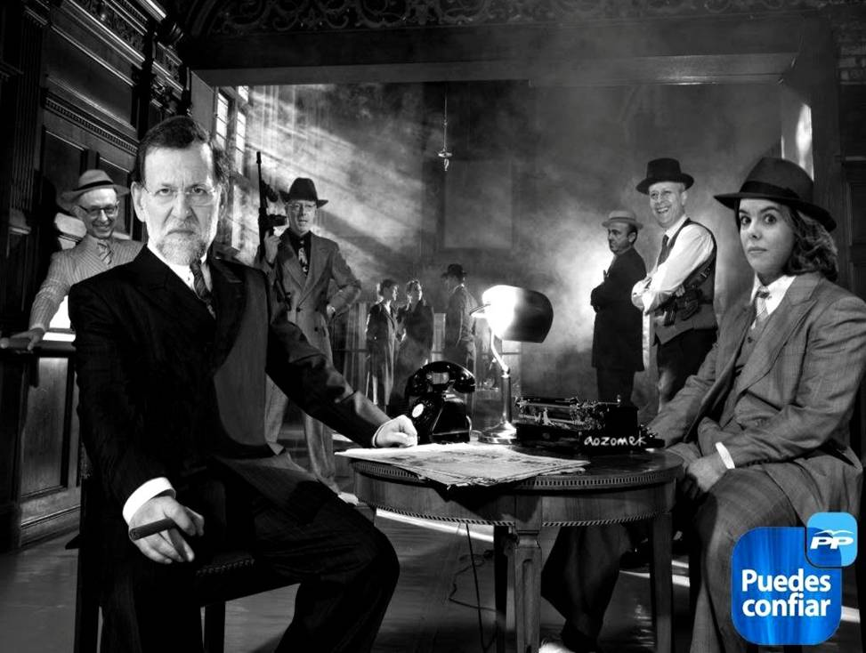

Slide 5
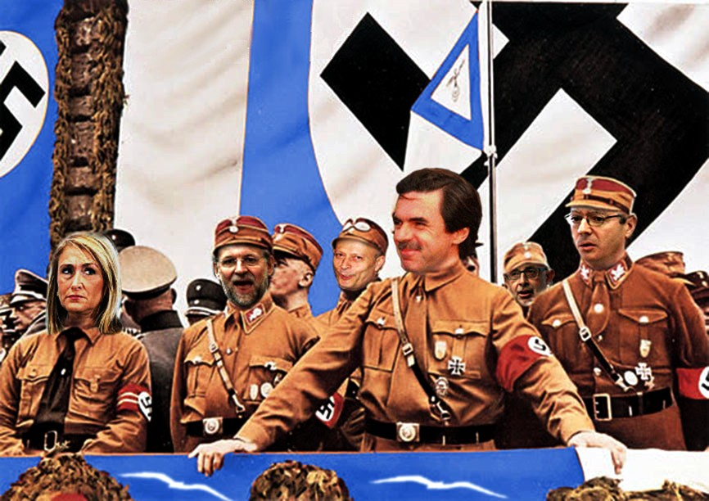
TRANQUILOS, NO OLVIDÉIS QUE NOSOTROS SUPRIMIMOS LA MILI

Slide 6


Slide 7
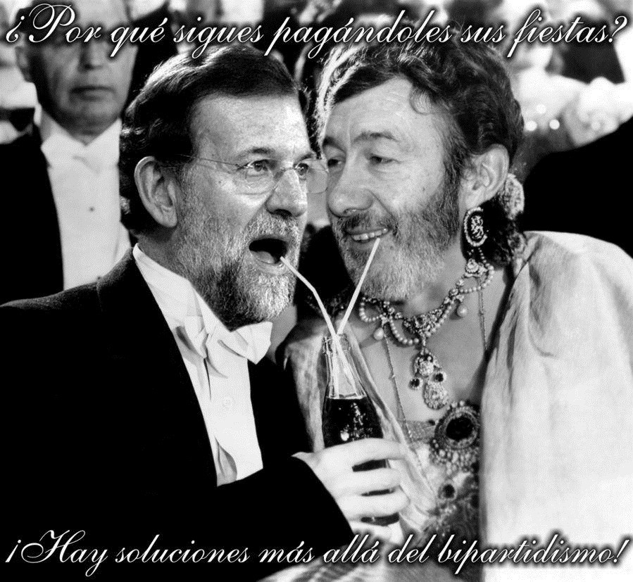

Slide 8


Slide 9
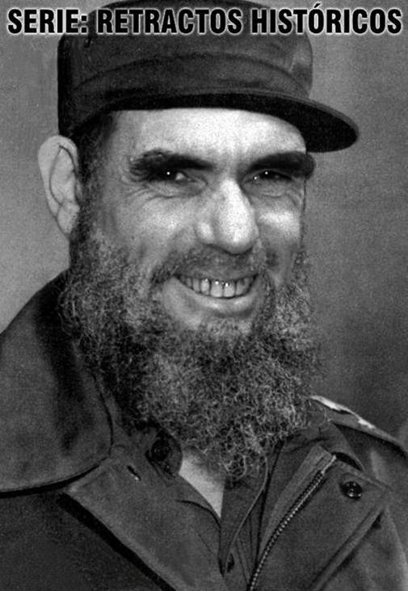
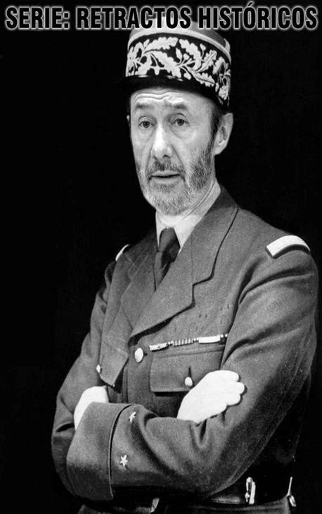
¡ HAY SOLUCIONES MAS ALLÁ DEL BIPARTIDISMO !

Slide 10
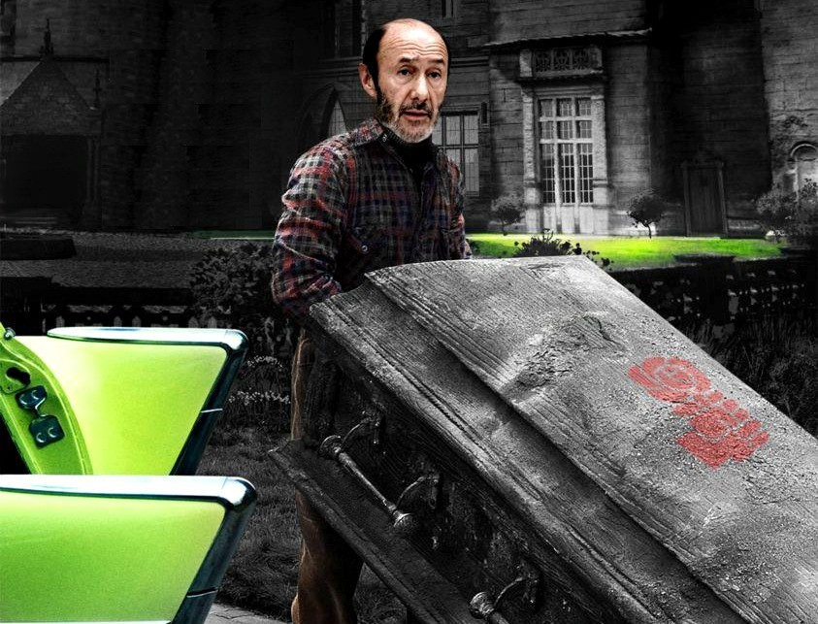
¡ AQUÍ HUELE A CADAVER POLÍTICO !

Slide 11


Slide 12
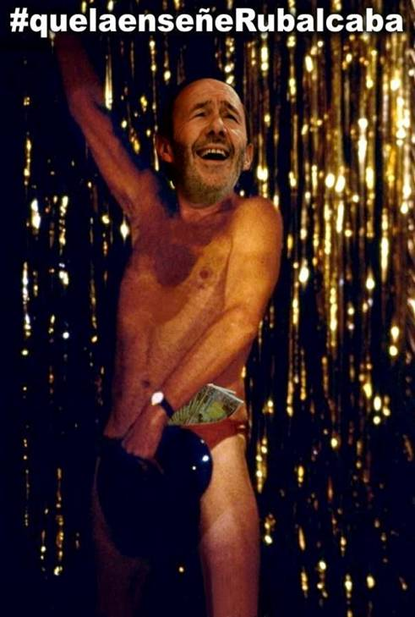


Slide 13
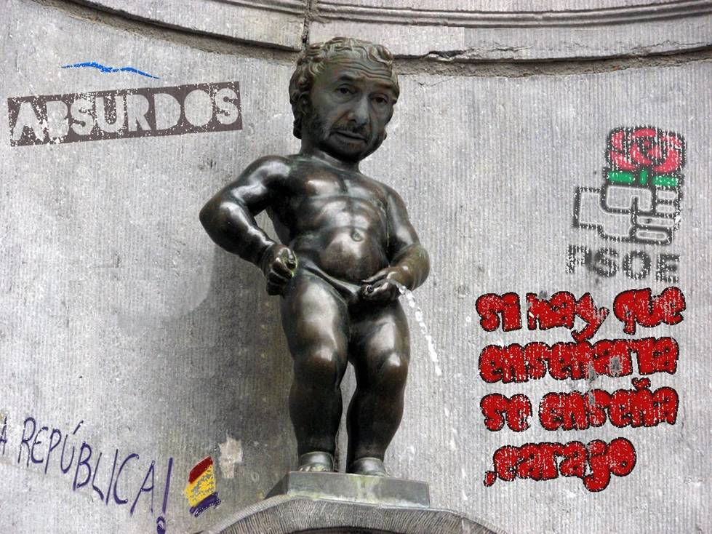
RUBALCABA LA ENSEÑA

Slide 14


Slide 15


Slide 16
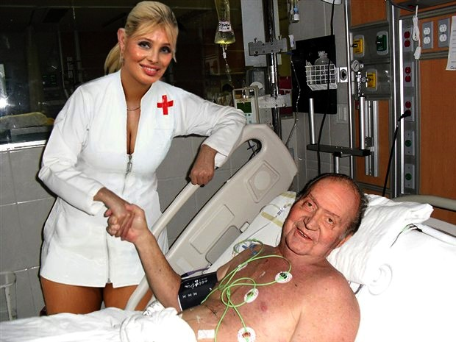

Slide 17
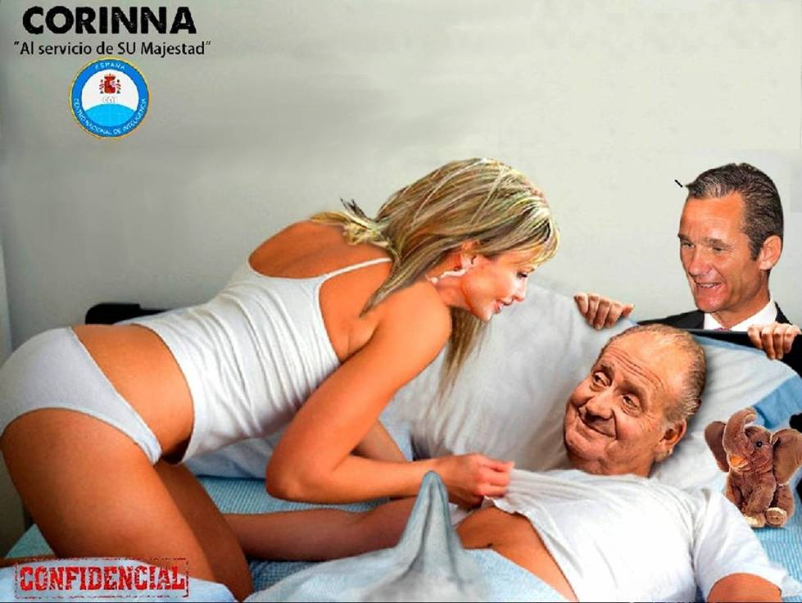
¡ ULTIMAMENTE TODO EL MUNDO ESTÁ EMPALMADO…

Slide 18



Slide 19




Slide 20
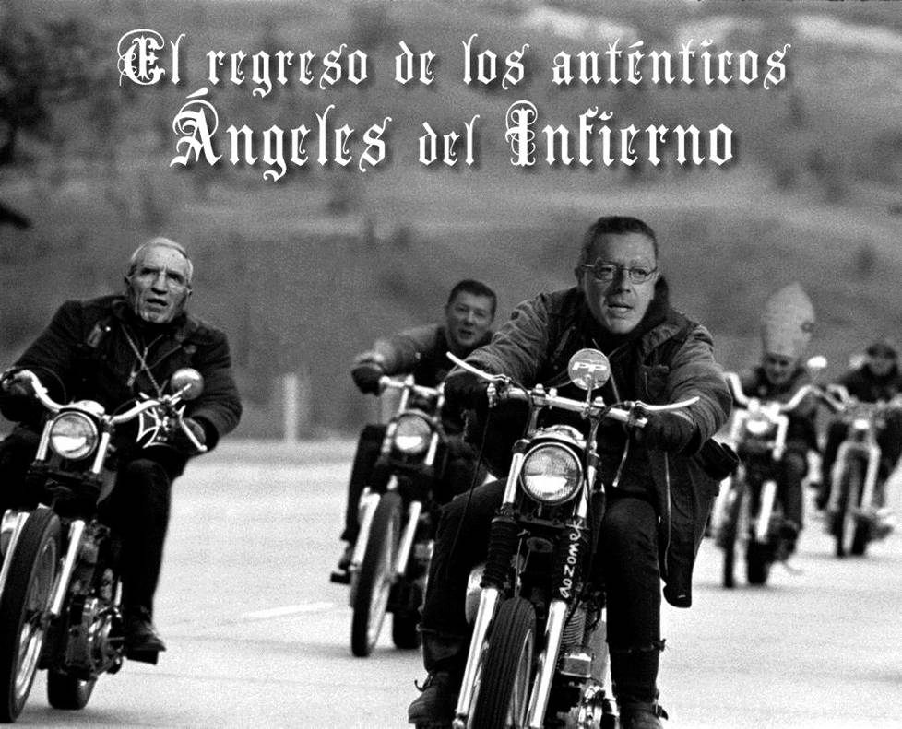

Slide 21
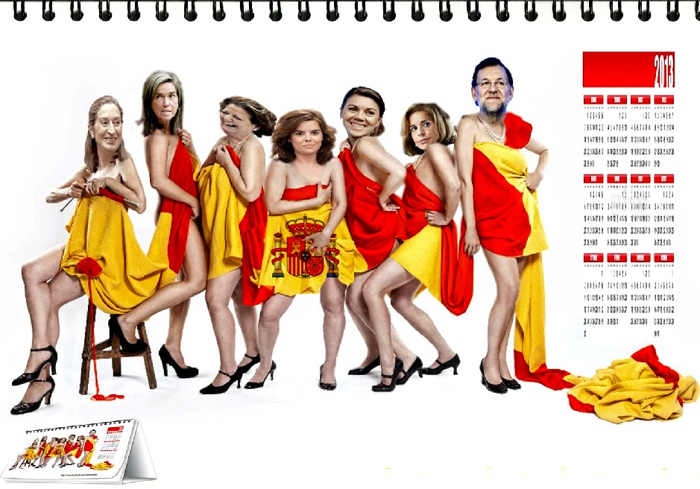
CALENDARIO NUDISTA PARA FINES BENÉFICOS

Slide 22
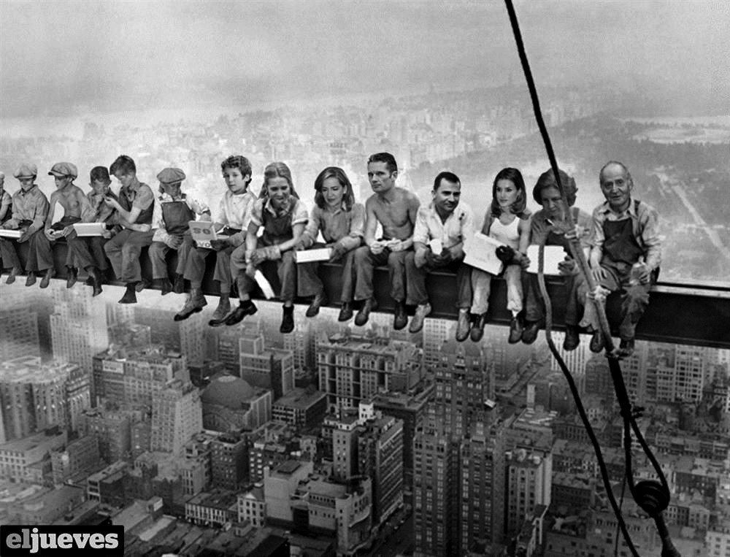
EL REY Y EL PRÍNCIPE MANTIENEN SUS SUELDOS DE 2011

Slide 23
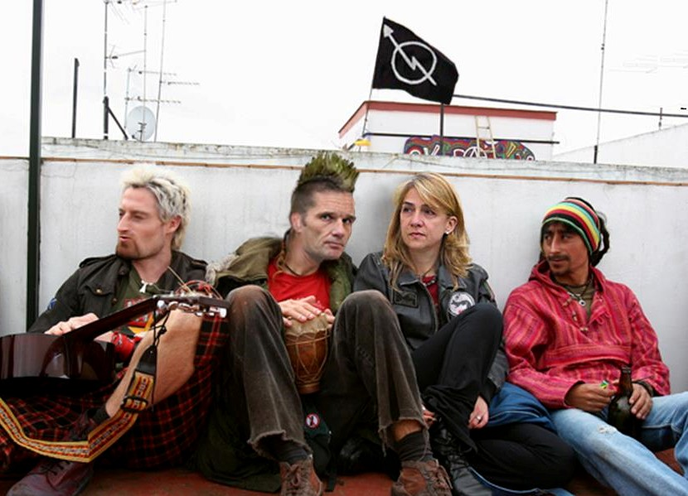
URDANGARIN Y SU EX SOCIO NO PAGAN LOS 8 MILLONES DE FIANZA Y SERÁN EMBARGADOS

Slide 24


Slide 25
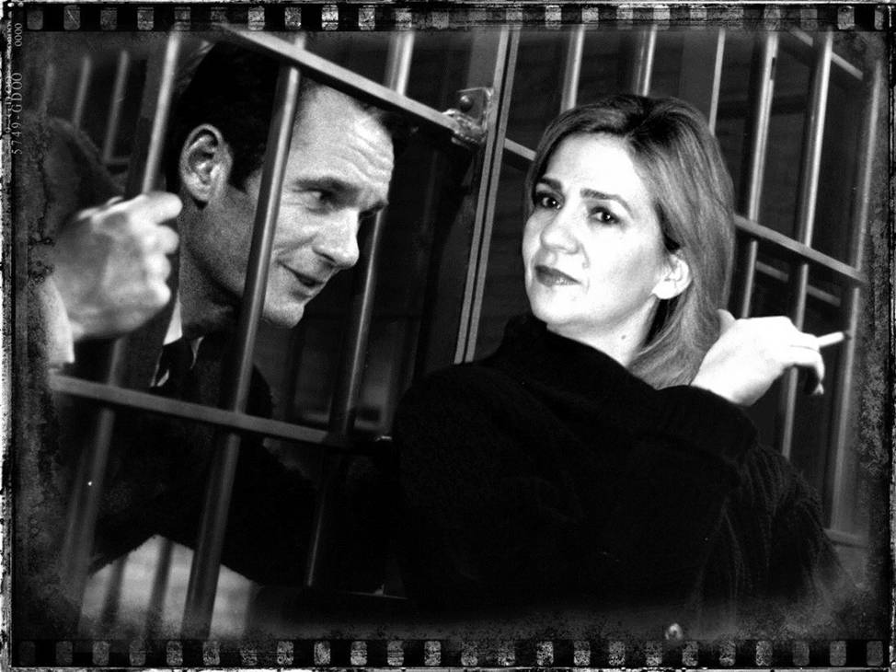
¿POR QUÉ NO PAGASTE LA FIANZA?

Slide 26


Slide 27
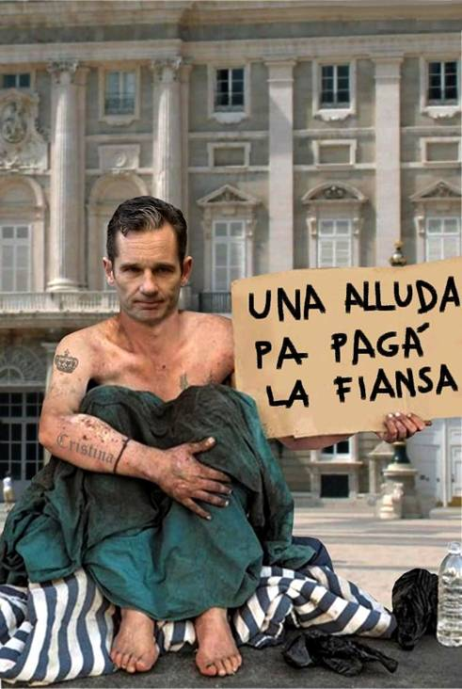


Slide 28
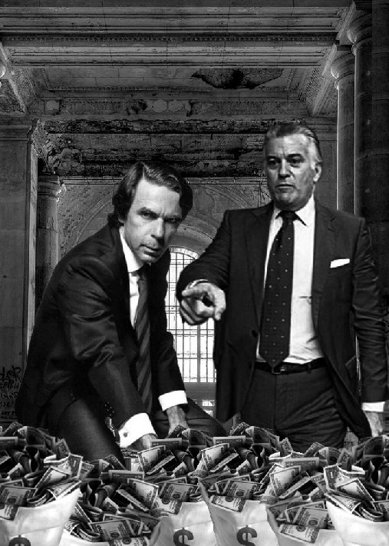
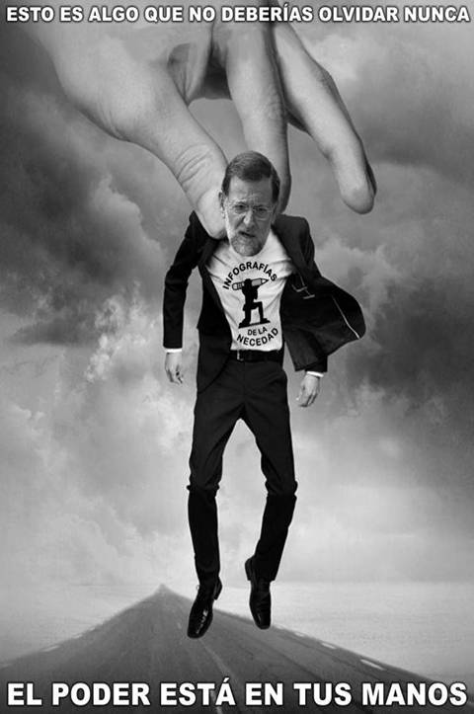

Slide 29
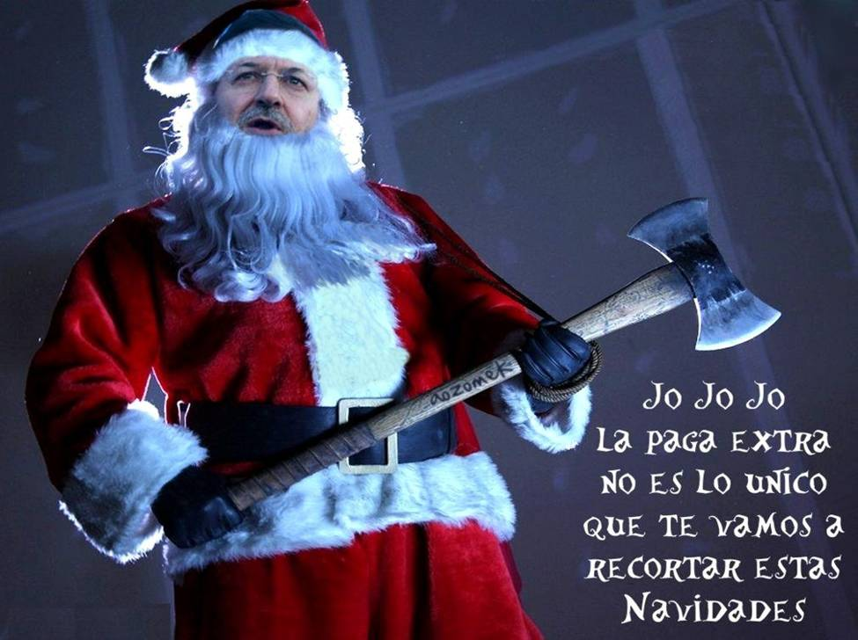

Slide 30
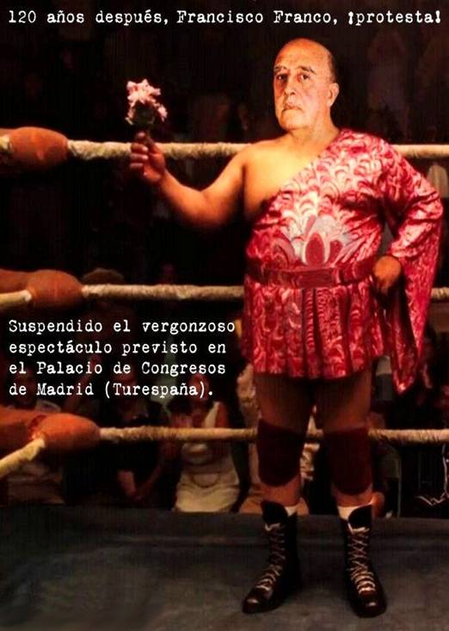
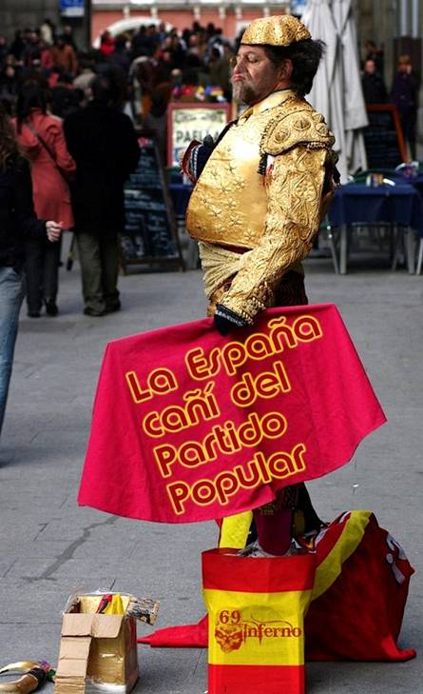

Slide 31

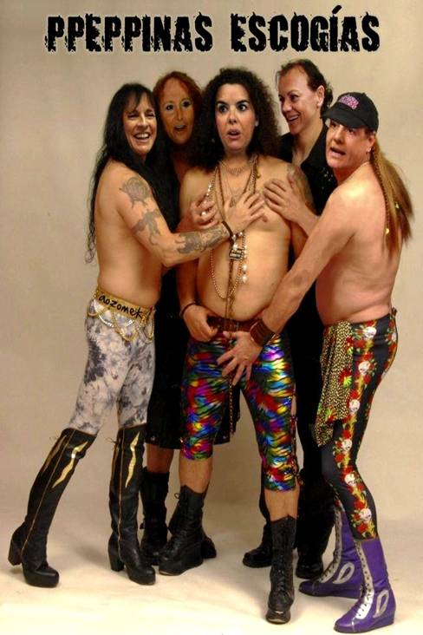

Slide 32



Slide 33
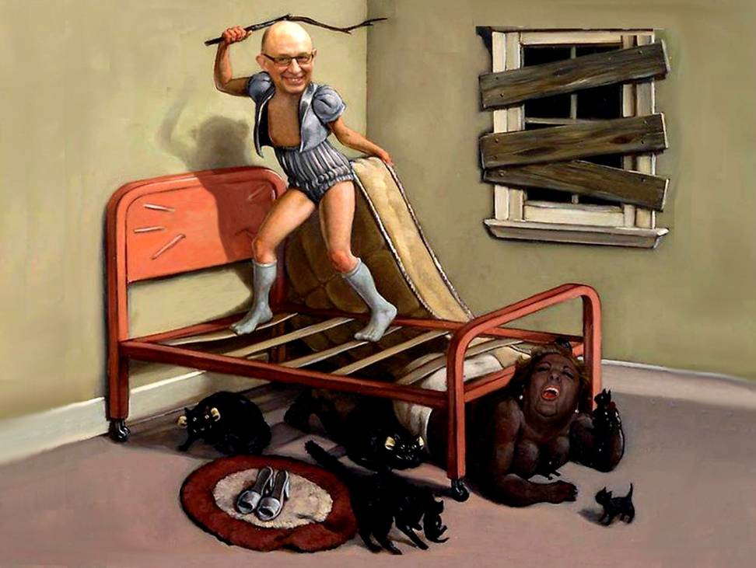
MONTORO “ENCIENDE” A RITA BARBERÁ CON UNA INSPECCIÓN MASIVA A LAS FALLAS EN LA ANTESALA DE LAS FIESTAS

Slide 34
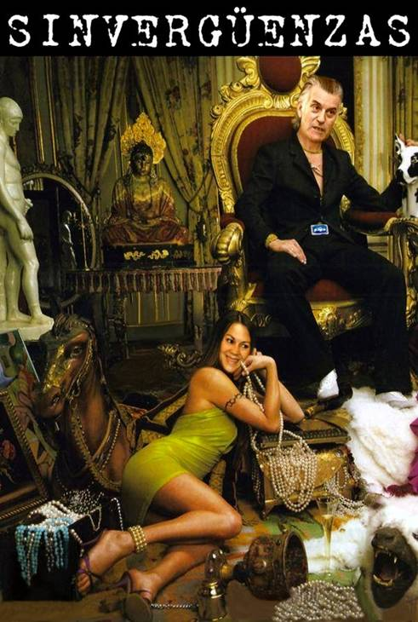


Slide 35


Slide 36


Slide 37
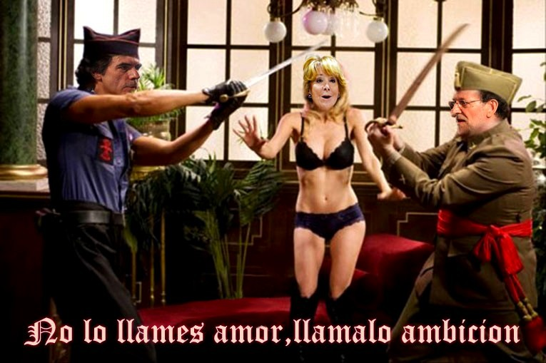

Slide 38

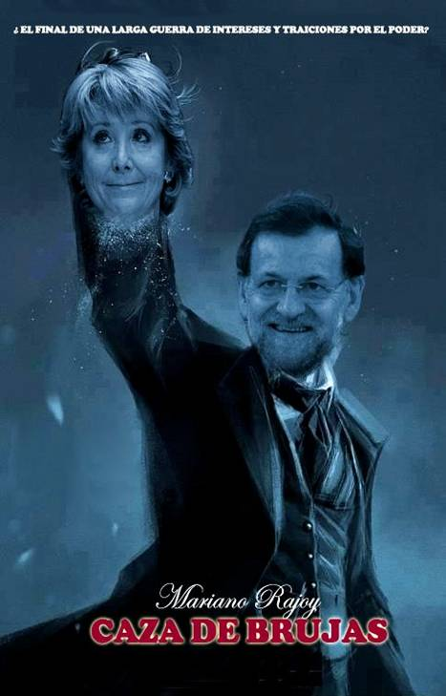

Slide 39

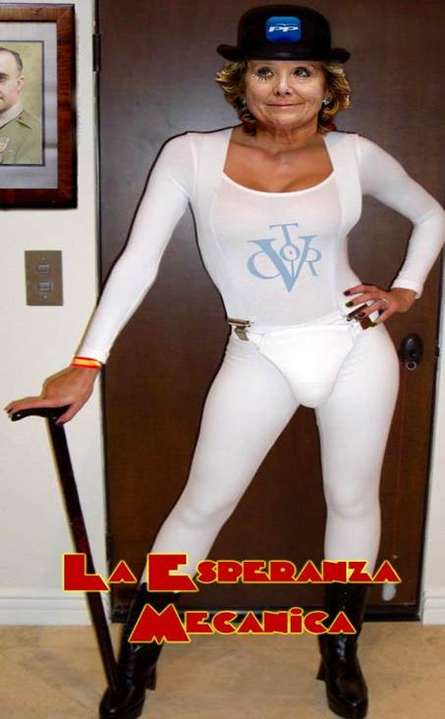

Slide 40



Slide 41


Slide 42
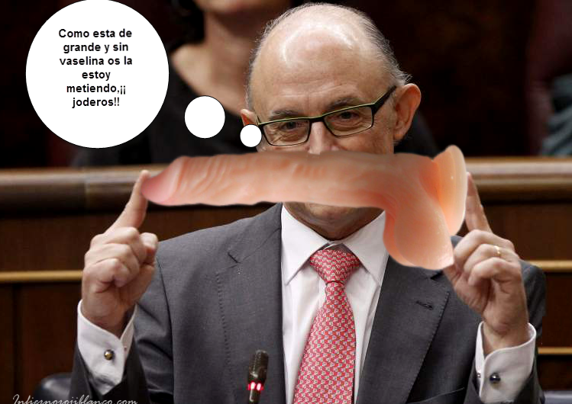

Slide 43



Slide 44

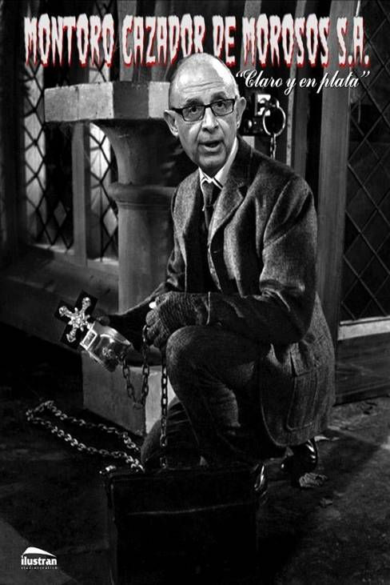

Slide 45


Slide 46


Slide 47


Slide 48

SI HAY ALGUIEN DEL GOBIERNO O DE LA OPOSICIÓN QUE TODAVÍA NO HE INSULTADO, LE PIDO DISCULPAS, ME CA… EN SU P… MAD… Y EN TOS SUS MUE… ¡ JODER QUE AGUSTO ME HE QUEDADO !

Slide 49
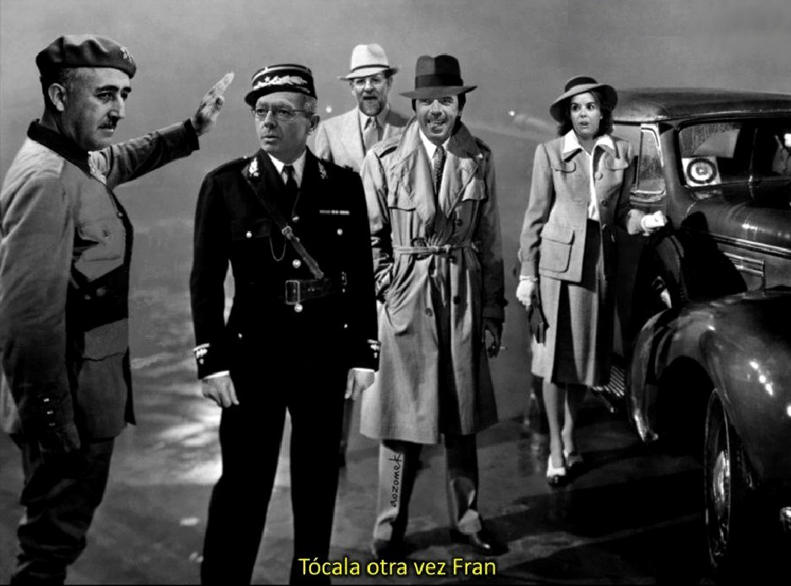

Slide 50
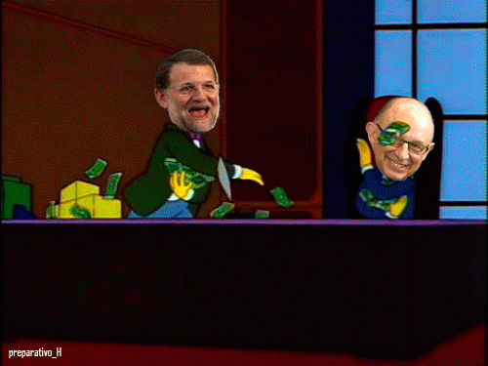


FIN
JUNIO 2013
VERSIÓN DE
EL INDIGNADO

Slide 51



Accede a la sección que desees desde aquí:
Propia Creación
De la Red
Dedicatorias | Fechas Especiales | Graciosos
Historia y Arte | Lugares | Musicales
Naturaleza y Ciencias | Política | Reflexión
Religiosos | Románticos | Salud
Dedicatorias | Fechas Especiales | Graciosos
Historia y Arte | Lugares | Musicales
Naturaleza y Ciencias | Política | Reflexión
Religiosos | Románticos | Salud
Si deseas recibir pps periódicamente en tu correo electrónico subscríbete aquí:

